Slide 1

VUE.JS
Bienvenue à la Sfeir School VUE.JS 200

Slide 2
WIFI : SFEIRGUEST
MDP : GUEST$2014

Slide 3
WIFI : SfeirBeneluxWifi
MDP : xxx

Slide 4
Déroulement de la formation
C’est quand la pause ?
Quand est-ce qu’on mange ?
Tour de table…
Feuille de présence (obligatoire)

Slide 5



Présentation
Ludovic Valente
@ludoo0d0a
Nicolas Frizzarin
@??...

Slide 6


Présentation
Cyril Balit
CTO front
@cbalit

Slide 7
Slides de la formation
http://bit.ly/sfeir-vuejs-200
(accès restreint)

Slide 8
Déroulement de la formation
Github de la formation
https://github.com/Sfeir/vuejs-200

Slide 9
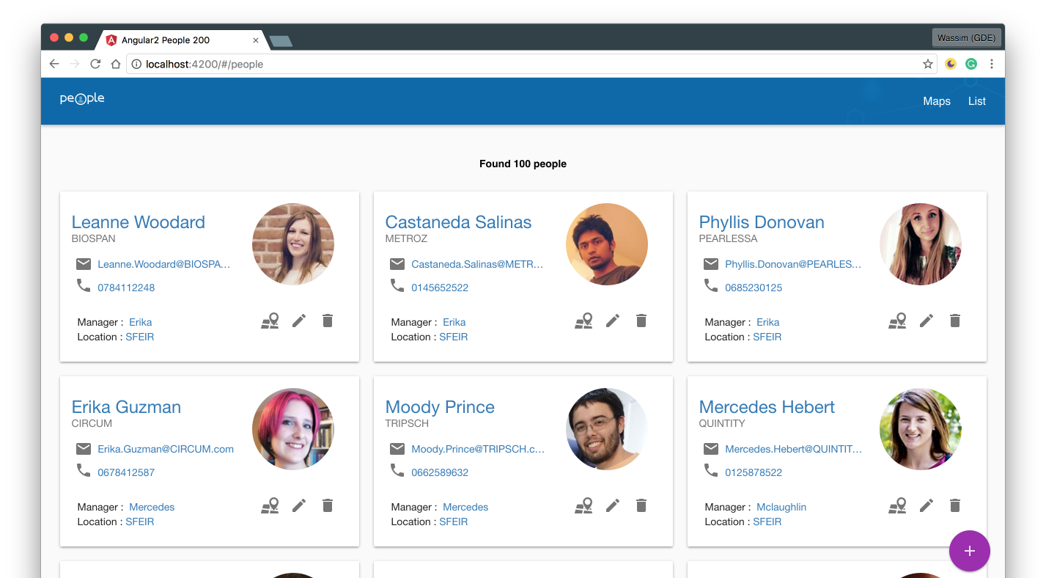

Slide 10
Déroulement de la formation
$ git clone https://github.com/Sfeir/vuejs-200.git

Slide 11
Déroulement de la formation
$ (npm install -g @vue/cli)
$ npm install
$ npm run client
$ npm run server
npm run client: http://localhost:8080/
npm run server: http://localhost:9000/

Slide 12
Déroulement de la formation
Un concept clé de Vue.js
Un TP
une page d’exercice : stepXX
http://localhost:8080/step01
une page de solution : stepXX_solution
http://localhost:8080/step01_solution

Slide 13
Quickstart

Slide 14
Hello ...
le fichier source de vuejs
un template
un script de démarrage

Slide 15
Les sources
2 types
standalone:
inclut le template compiler
runtime:
utilise uniquement les fonctions render
CDN, NPM, Bower

Slide 16
Les sources
<html>
<head>
<script src=”/path/to/vue.js”></script>
</head>
<body>
<div id=”app”></div>
</body>
</html>

Slide 17
Le script
Instancier une Vue avec des options
el pour cibler l’élément
data pour exposer des propriétés
new Vue({ el: '#app', data: { name:"Cyril" } })

Slide 18
Le template
Directement dans la page HTML:
<html>
<head>
<script src="/path/to/vue.js"></script>
</head>
<body>
<div id="app">
hello {{ name }}
</div>
</body>
</html>

Slide 19
Le template
En option à l’instance de vue
new Vue({ el: '#app', template:'<span>{{name}}</span>', data: { name:"Cyril" } })

Slide 20
Le template
en utilisant des script avec type=”x-template”
<script type="x-template" id="appTpl"> <span>Hello {{name}}</span> </script>
...
new Vue({ el: '#app', template:'#appTpl', …
})

Slide 21
Exercice 1 : prise en main
1
localhost:8080/step01 Mise en place de votre première application
Dans le fichier main.js vous allez
créer votre première instance Vue
elle expose une propriété name
Dans le fichier index.html
utilisez cette propriété directement dans le html
Notes:
LIVE CODING

Slide 22
SOLUTION
localhost:8080/step01_solution

Slide 23
Un peu de tooling

Slide 24
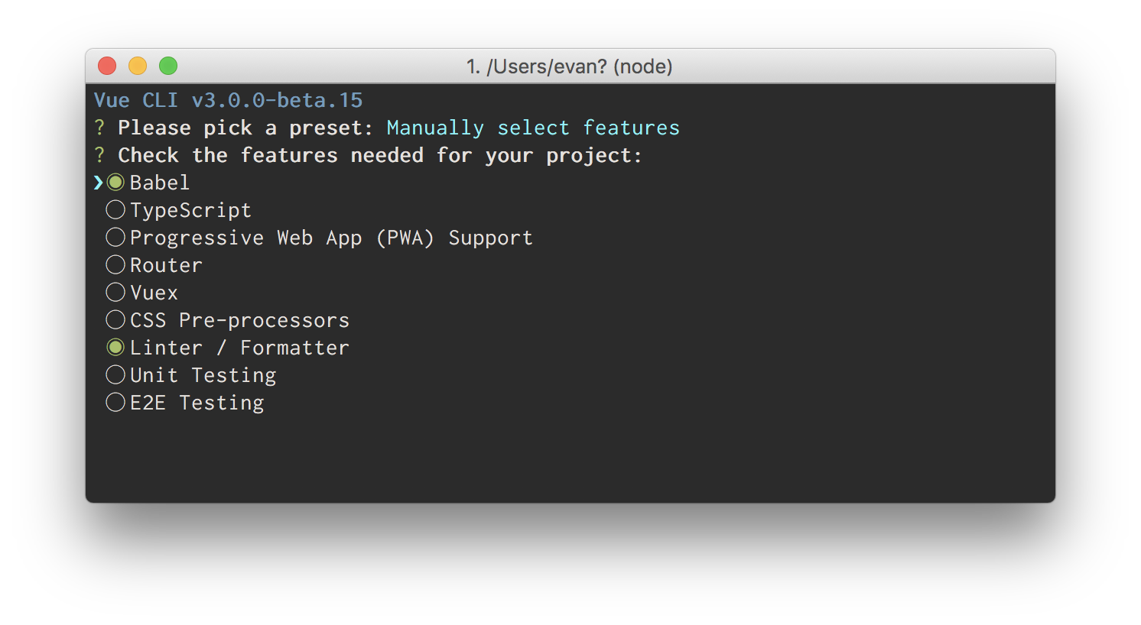
La stack “officielle”
Vue CLI
https://cli.vuejs.org/
$ npm install -g @vue/cli

Slide 25
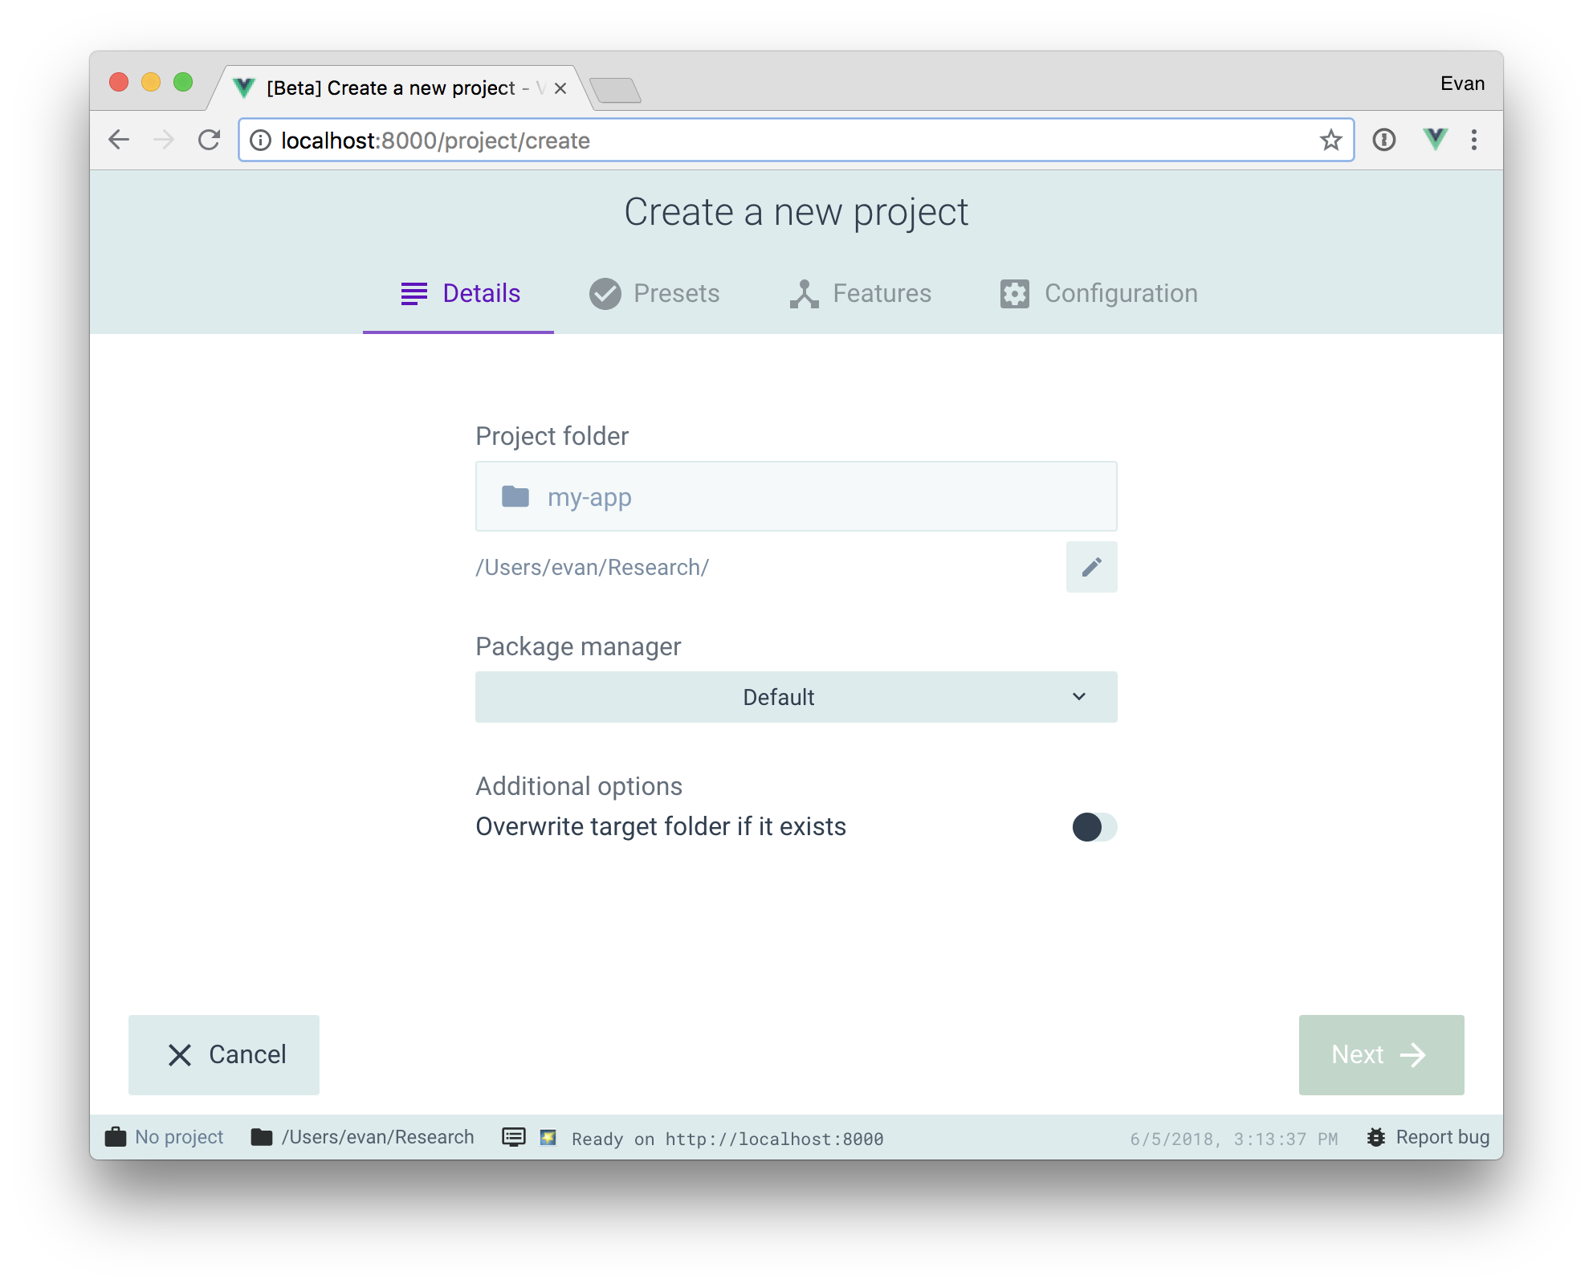
La stack “officielle”
vue
vue-cli-service
vue ui

Slide 26
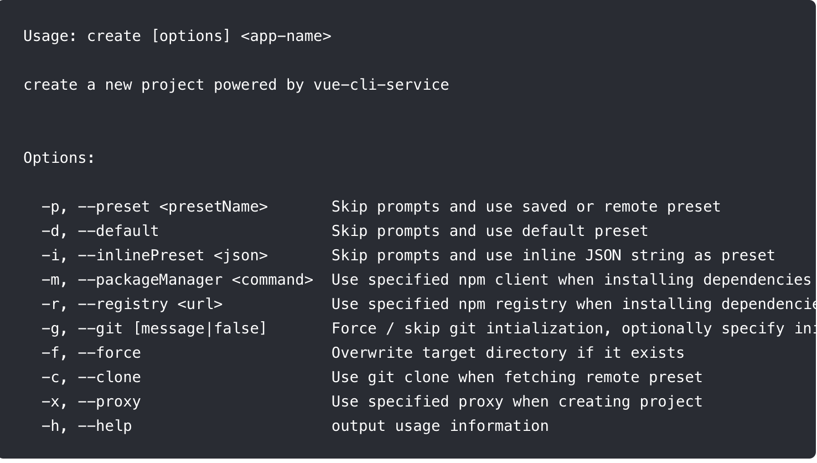
La stack “officielle”
$ vue create <project-name>
plugins
preset

Slide 27
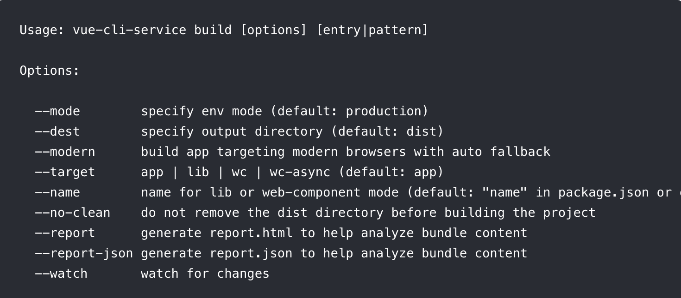
La stack “officielle”
$ vue-cli-service
serve
build
inspect

Slide 28
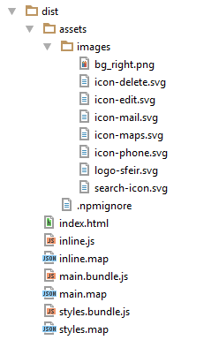
WebPack*
Bundle en javascript
hot reload
Notes:
(*) le CLI s’oriente maintenant vers l’utilisation de WebPack

Slide 29
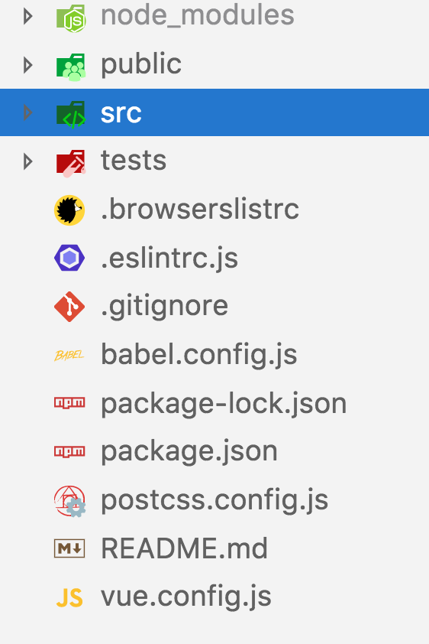
Configuration
Les commandes
npm run serve
npm run build
npm run test:unit
npm run e2e
Configuration
dev, prod…
variables d’environnements dans des fichiers .env
https://cli.vuejs.org/guide/mode-and-env.html#modes
Notes:
(*) le CLI s’oriente maintenant vers l’utilisation de WebPack

Slide 30
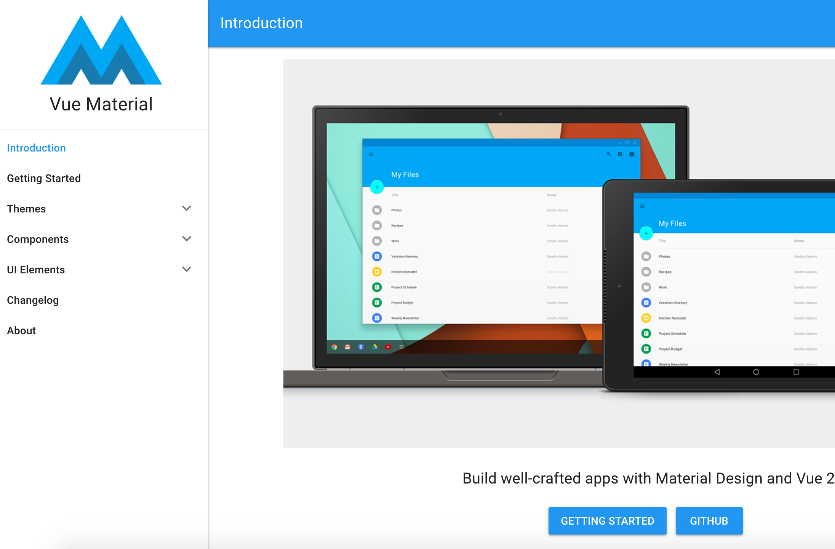
Un mot sur le Material Design

Slide 31
Un mot sur le Material Design
Le TP utilise des composants Material Design (vue-material)
md-dialog
md-button
card-panel
md-input
…
Pour l’utiliser
Vue.use(VueMaterial)
Vous n’êtes pas obligé d’utiliser ces composants

Slide 32
Intégration simple vs SPA
A tout moment vous pouvez utiliser votre instance (et vos composants)
directement dans votre application
inclusion des sources javascript dans votre page html
en mode spa
toute l’application est en vuejs
on utilise les outils (webpack, cli)
On peut alors utiliser les imports et les exports

Slide 33
●
Exercice 2 : Les import
2
localhost:8080/step02 Utilisons les imports
Même exercice mais en utilisant les imports
importer Vue
VueMaterial
N’oubliez pas d’indiquer à Vue que vous allez utiliser le Material
Vue.use(VueMaterial)
Nous allons afficher notre message dans un composant md-card
<md-card>
<md-card-header>
<div class="md-title">Hello {{name}}</div>
</md-card-header>
</md-card>
Notes:
LIVE CODING

Slide 34
SOLUTION
localhost:8080/step02_solution

Slide 35
Instance Vue

Slide 36
L’instance:
Un constructeur
des options
le sélecteur
propriétés
méthodes
computed
lifecycle
...
Une API
on peut l’étendre
var vm = new Vue({
// options
})
var MyComponent = Vue.extend({
...
})
var myComponentInstance = new MyComponent()

Slide 37
Les propriétés
exposées dans la map data
réactives
Si elles sont définies à l’instanciation
Propriétés d’instances
$el
$data
var vm = new Vue({
el: '#example',
data: { a: 1 }
})
vm.$data

Slide 38
Les computed properties
exposées dans la map computed
pour masquer la logique
fait référence à des propriétés
peut être utilisée dans le template
mise à jour quand les propriétés changent
getter et setter
var vm = new Vue({
data: {
firstName: 'John',
lastName: 'Doe'
},
computed: {
fullName: function () {
return this.firstName + ' ' + this.lastName
}
}
})

Slide 39
Lifecycle
Méthodes du cycle de vie
created
mounted
beforeUpdate
…
A implémenter directement dans les options
var vm = new Vue({
data: {
a: 1
},
created: function () {
console.log('a is: ' + this.a)
}
})
https://vuejs.org/v2/guide/instance.html#Instance-Lifecycle-Hooks

Slide 40
Les méthodes
exposées dans la map methods
peut être utilisée dans le template
méthodes d’instances
render
prend createElement en paramètre
construit un VNode
$on
$emit
...
var vm = new Vue({
methods: {
doSomething: function() {
console.log(this.name);
}
},
render: function (createElement) {
return createElement('h' + this.level)
},
})
vm.$on(...)
https://vuejs.org/v2/api/#Instance-Methods-Events

Slide 41
Les watchers
sur l’instance ou dans une méthodes
Attention aux arrow function
opération asynchrones ou complexes
Attention, privilégier un computed properties
var vm = new Vue({
created: function () {
this.$watch('a', (newVal, oldVal)=> {
…
})
}
})
vm.$watch('a', function (newVal, oldVal) {
...
})

Slide 42
computed vs watcher vs method
une propriété computed est recalculée que si ses dépendances changent
Une méthode est appelée à chaque fois
Un watcher permet des traitements plus complexes (asynchrones)

Slide 43
Composants

Slide 44
Composants : arbre
Arbre de composant
Les “enfants” sont ajoutés au parent s’ils apparaissent dans son template
Ils doivent aussi avoir été déclarés dans la section components
DANS LE PARENT
import MyChild from ‘path/to/myChild’
export default {
template: '<my-child></my-child>'
components: {
'my-child': MyChild
}
}
Notes:
parler des NgModule: arbre de modules → arbre de composant → composant

Slide 45
Créer un composant
Un composant peut être enregistré de façon globale
Vue.component(tagName, options)
des options (identique que pour l’instance)
le sélecteur
propriétés
méthodes
computed
lifecycle
…
MAIS data doit retourner une fonction
data: function() {
return { a: 1 };
}

Slide 46
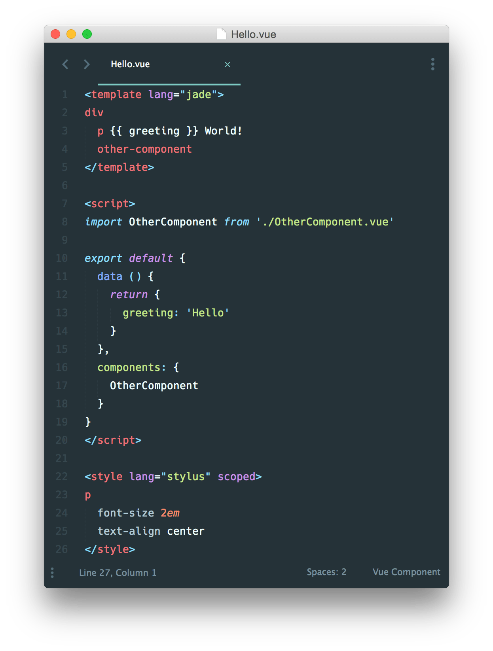
Créer un composant .vue
Pourquoi
sinon global donc nom unique
string template
css global, pas de scope
pas de build
dans un même fichier
template, script et css scopée
plugin webpack
fournit par le cli

Slide 47
●
Exercice 3 : Un vrai composant
3
localhost:8080/step03 Mise en place de votre premier composant vue
Créer un composant App possédant
un template
une section script
une section style
Importez dans le fichier main.js
ce composant
Le constructeur Vue
Vous allez créer une instance de Vue en utilisant la méthode render sur le composant
Notes:
LIVE CODING
Parler du rendu de la CSS scoped dans le résultat de la demo

Slide 48
SOLUTION
localhost:8080/step03_solution

Slide 49
Databinding & template

Slide 50
JavaScript
<html>
Bonjour <span id="name"></span>
<input type="text"/>
</html>
window.onload = function(){
var span = document.querySelector('name');
var input = document.getElementsByTagName('input')[0];
input.onkeyup = function(){
if (span.textContent || span.textContent === "") {
span.textContent = input.value;
} else if(span.innerText || span.innerText === "") { // IE
span.innerText = input.value;
}
};
};

Slide 51
jQuery
<html>
Bonjour <span id="name"></span>
<input type="text"/>
</html>
$(document).ready(function() {
var $input = $('input');
var $span = $('#name');
$input.keyup(function (event) {
$span.text(event.target.value);
});
});

Slide 52
Vuejs
<div>
<input type="text" name="myName" v-model="myName">
<p>Bonjour {{myName}}</p>
</div>

Slide 53
Syntaxe
Properties, events et interpolation
<div> My name is {{name}} </div>
<button v-on:click="changeName" v-bind:disabled="isDisable”>
</button>

Slide 54
Interpolation et expression
Interpolation
<div>Hello {{name}}</div>
Les expressions
dans le contexte du composant
du JS mais
une seule expression

Slide 55
Property binding
Type | cible | exemple
propriété | Attribut d'élément Attribut de component | <img v-bind:src="someUrl" /> <my-component v-bind:data="currentData"></my-component>
raccourci: :attr
<div :id="user.id"></div>

Slide 56
Event binding
Type | cible | exemple
Évènement | Évènement d’élément Événement de composant | <button v-on:click="onSave"></button> <hero-detail v-on:deleted="onDeleted(arg1,arg2,$event)">
raccourci: @event
<div @click="do()"></div>
Référence à l’event grâce à $event

Slide 57
Exercice 4 : Afficher une personne
4
localhost:8080/step04
Créer un composant Home.vue pour afficher les détails d’une personne
Utiliser les fichiers suivants comme exemple pour le contenu :
src/_static/home.html
src/_static/home.css
src/_static/people.js
Utiliser les données de people.js dans le composant (l’importer)
Afficher ce nouveau composant dans le composant App
Notes:
utiliser la person[0] comme data
bind image => <img :src="person.photo" />
lifecycle : utilisation de created() au lieu de setter directement dans data()

Slide 58
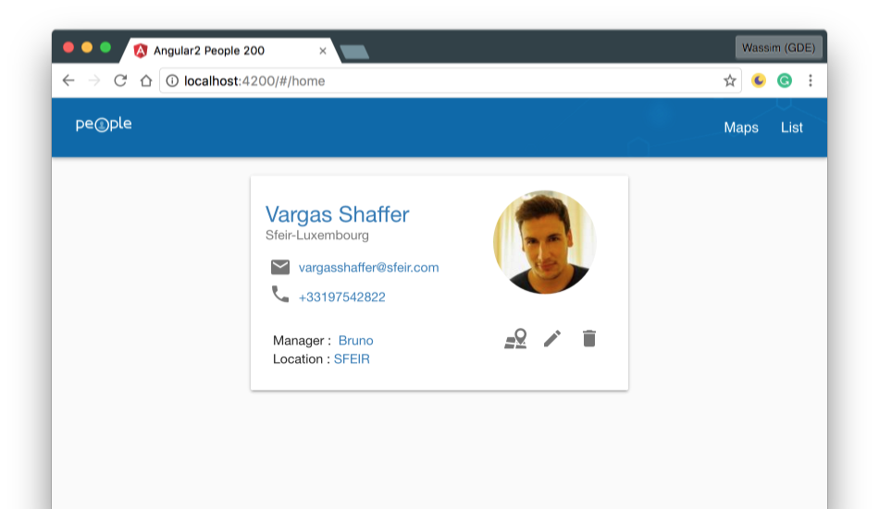
Exercice 4 : Afficher une personne
4

Slide 59
SOLUTION
localhost:8080/step04_solution

Slide 60
Gestion des événements DOM

Slide 61
Les événements
Nom de l’événement précédé par v-on:
Fait référence à une fonction définie dans methods
Pour récupérer les détails de l’event : $event
{
methods:{
onClick($event){
this.values = $event.target.value;
}
}
}
<input
v-on:click="onClick">

Slide 62
Exercice 5 : gérer un clic
5
localhost:8080/step05
Un bouton “random” a été ajouté dans le template du composant Home
Ajouter un clic sur ce bouton pour afficher une personne au hasard
exploiter le tableau PEOPLE fourni

Slide 63
SOLUTION
localhost:8080/step05_solution

Slide 64
Communication Serveur

Slide 65
Usages
On utilise AXIOS. Les méthodes disponibles:
axios.get(url, options);
axios.post(url, data, options);
axios.put(url, data, options);
axios.delete(url, options);
https://github.com/mzabriskie/axios

Slide 66
Gérer les retours
axios.get(url, options)
.then((response) => {
/* do something with response.data*/
})
.catch((error)=> { console.log(error); });

Slide 67
Exercice 6 : fini les données en dur
6
localhost:8080/step06
Récupérer les personnes à partir du serveur
Un squelette de service à été ajouté dans le fichier service/PeopleService.js
Implémenter les méthodes fetch() et fetchRandom()
fetch(){
return axios.get(BACKEND_URL)
.then(response =>response.data)
}
GET http://localhost:9000/api/peoples retourne une collection de PEOPLE
GET http://localhost:9000/api/peoples/random retourne une personne au hasard
Importer ce service dans le composant Home pour l’utiliser
Notes:
PEOPLE[0] on created()
random on button random

Slide 68
SOLUTION
localhost:8080/step06_solution

Slide 69
Navigation

Slide 70

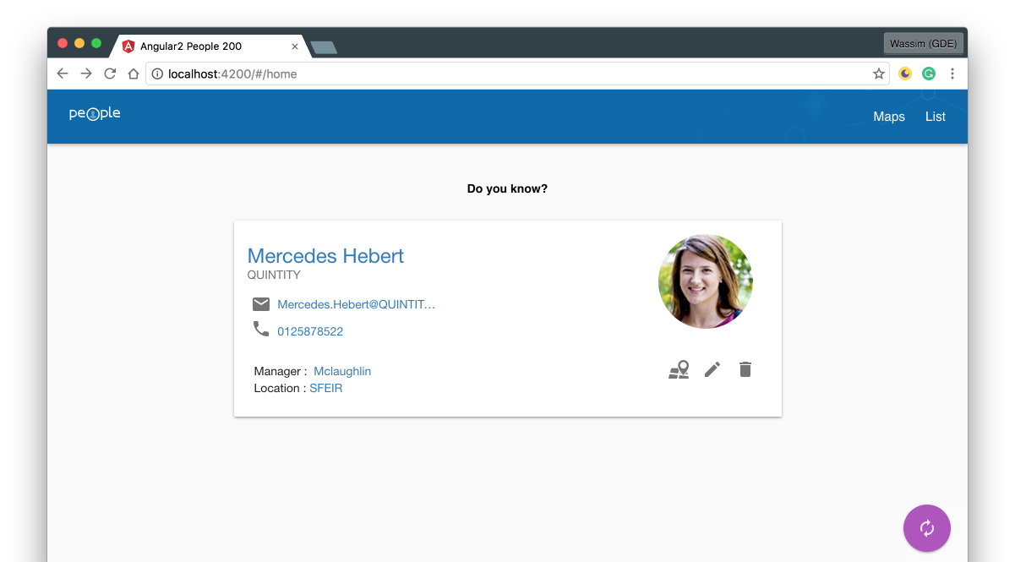
http://localhost:4200/#/home

Slide 71
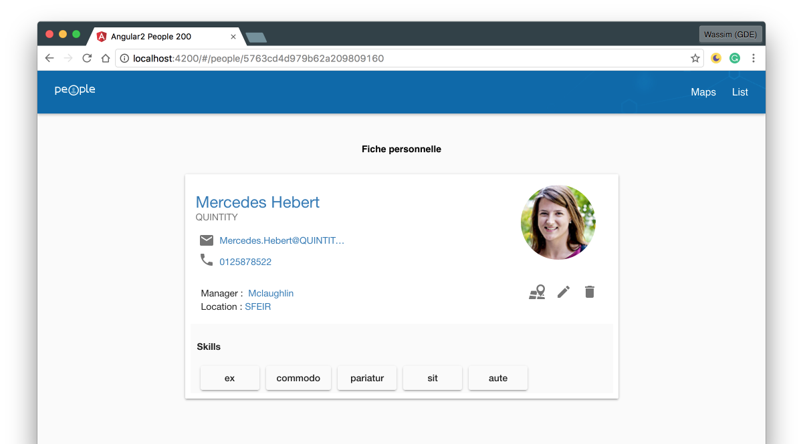
http://localhost:4200/#/people/5763cd4d979b62a209809160

Slide 72
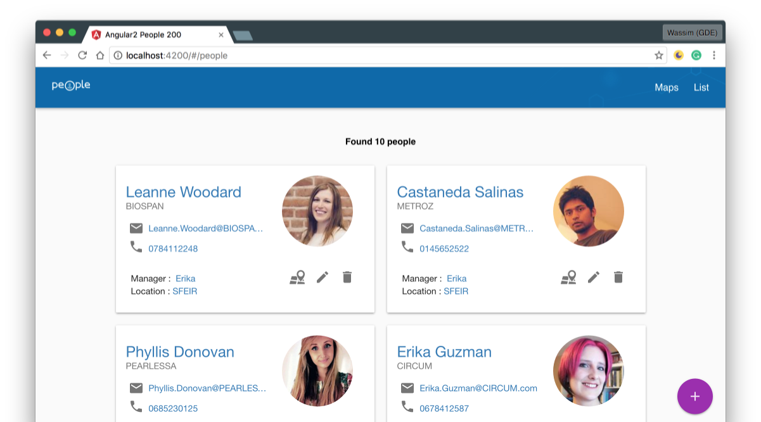
http://localhost:4200/#/people

Slide 73
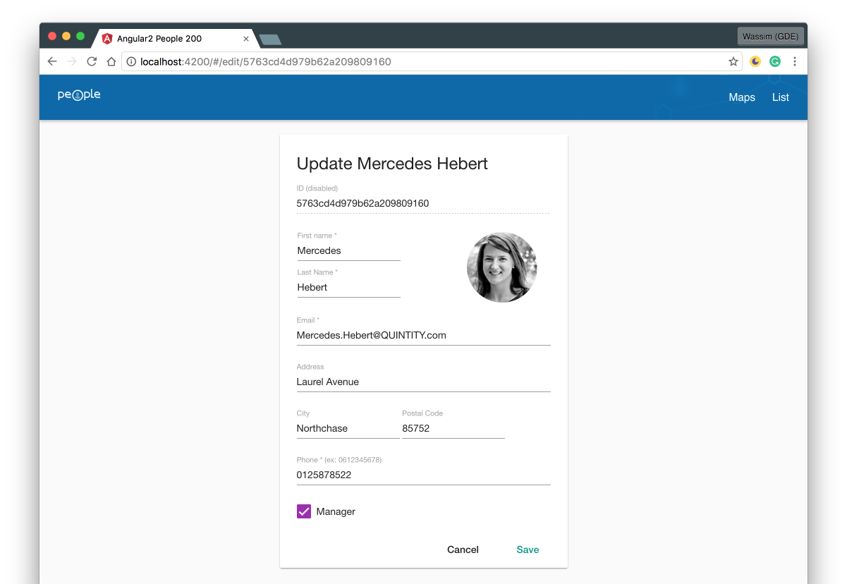
http://localhost:4200/#/edit/5763cd4d979b62a209809160

Slide 74
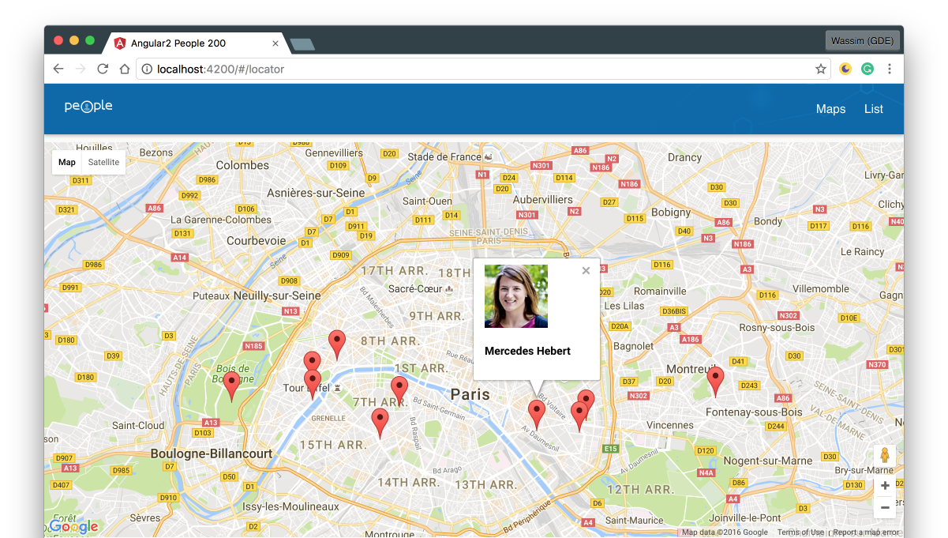
http://localhost:4200/#/locator

Slide 75
Configuration (simple)
path : l’URL de route, peut contenir des zones dynamiques (ex: /people/:id)
name: le nom de la route
component : le composant associé à cette route (ex: PeopleComponent)
redirect: le path ou le name de la route vers laquelle rediriger
alias: redirection sans changement d’URL

Slide 76
Configuration (avancée)
routes: [ { path: '/', components: { default: Foo, a: Bar, b: Baz },
meta: {
requiresAuth: true
}
}]
components map avec le nom de l’emplacement dans lequel le composant doit s’afficher
meta : données associées à la route
children : un tableau de définition des sous-routes

Slide 77
Guards
router.beforeEach((to, from, next) => { // ... })
routes: [{ path: '/foo', component: Foo, beforeEnter:(to, from, next) => { // ...
} }]
const Foo = { template: `...`, beforeRouteEnter (to, from, next) {
}
}
Intervenir avant ou après un changement de route
Global sur le router (toutes les routes)
beforeEach, afterEach
Au niveau d’une route
Au niveau du composant
Prend en argument
to: route cible
from: route précédente
next: function à invoquer en lui passant
rien (ok)
un path= redirection
false: arrêt
error

Slide 78
Configuration simple
import VueRouter from 'vue-router'
import Home from './Home.vue'
import Update from './Update.vue'
const routes = [
{name: 'home', path: '/home', component: Home},
{name: 'edit', path: '/edit/:id', component: Update},
{path: '/', redirect: '/home'}
]
export default new VueRouter({routes})
https://github.com/vuejs/vue-router/blob/dev/examples/route-matching/app.js

Slide 79
Définition au niveau de l’instance
import VueRouter from 'vue-router'
...
import router from './views/router.js'
Vue.use(VueRouter)
new Vue({
el: '#app',
router,
render: h => h(App)
})

Slide 80
Stratégie de navigations
Par “Hash”:Par défaut
ex: localhost/#/people/1
Par “Path”: Mode HTML5 et pushState
ex: localhost/people/1
attention implique une règle côté serveur
const router = new VueRouter({ mode: 'history', routes: [...] })

Slide 81
Utilisation dans un composant : les paramètres
{ template: '<div>User {{ $route.params.id }}</div>' }
Pour les routes dynamiques
référence $route.params
guard
props au composant
réutilisable
testable
beforeRouteEnter: function(route,from, next){
route.params.id }
{ props: ['id'], }
//In route configuration
{ { path: '/path/:id', … , props: true } }

Slide 82
Utilisation dans un composant : navigation
récupération du router configuré
push
router.push('home')
router.push({ path: 'home' })
router.push({ name: 'user', params: { userId: 123 }})
router.push({ path: 'register', query: { plan: 'private' }})
replace: remplacer l’url courante
go(n): avancer ou reculer dans l’historique
import router from './router.js'
export default {
…
methods: {
goBack: function () {
router.go(-1);
}
}
}

Slide 83
Utilisation dans un composant : HTML
<router-link :to="{ name: 'edit', params: { id: person.id }}">
<md-icon class="md-accent">mode_edit</md-icon>
</router-link>
<section class="container">
<router-view></router-view>
</section>

Slide 84
Exercice 7 : une navigation côté client
7
localhost:8080/step07
Compléter le fichier src/views/router.js avec la configuration des routes
Mettre à jour le fichier src/main.js
Importer et utiliser le routeur
Mettre à jour le template du composant App
Utiliser le <router-view></router-view> dans le fichier App.vue

Slide 85
SOLUTION
localhost:8080/step07_solution

Slide 86
Ajoutons des fonctionnalités

Slide 87
Itérer sur une collection avec v-for
Peut itérer sur:
un tableau, un objet, un nombre, une chaîne
peut utiliser l’opérateur in ou of
génère un template par élément
index, key, value
<ul>
<li v-for="(fruit,index) in fruits">
{{ index }} : {{ fruit.name }}
</li>
</ul>
<ul>
<li v-for="(key,value) of myobject">
{{ key }} : {{ value }}
</li>
</ul>

Slide 88
Exercice 8 : Répéter les personnes
8
localhost:8080/step08
Afficher la liste des personnes en utilisant la directive v-for
Créer un composant People pour afficher la liste des personnes
Lui associer une route #/people accessible depuis le lien (en haut dans la toolbar)
Pour la liste vous pouvez répéter le contenus du composant Home:
HTML+CSS
note: il est inutile de copier le bouton “random”
Nous verrons comment améliorer cela lors de la prochaine question
Notes:
on peut charger les données sur created() mais plus pertinent sur beforeRouteEnter (to, from, next) {
next(vm => {
// access to component instance via `vm`
})
}

Slide 89
SOLUTION
localhost:8080/step08_solution

Slide 90
Communication entre composants

Slide 91
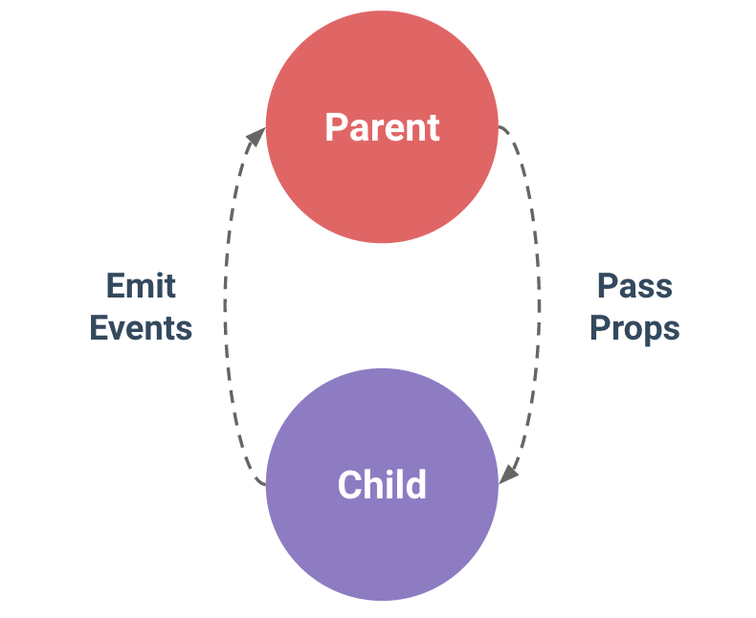
Composant : event and props
Composant: le controller
Notes:
on verra en détails les @Input() et @Output() dans la suite

Slide 92
Les props
Composant: le controller
Passées dans la propriété props
camelCase vs kebab-case
Tableau de chaînes
nom de la propriété
export default {
props: ['message'],
template: '<span>{{ message }}</span>'
})
<my-child message="Hello"></my-child>
<my-child v-bind:message="myMessage"></my-child>
Notes:
on verra en détails les @Input() et @Output() dans la suite

Slide 93
Les props avec contraintes
Composant: le controller
props: {
propA: Number,
propB: [String, Number],
propC: {
type: String,
required: true
},
propD: {
type: Number,
default: 100
},
}
props: {
propE: {
type: Object,
default: function () {
return { message: 'hello' }
}
},
propF: {
validator: function (value) {
return value > 10
}
}
}
Map
nom de la prop
contraintes
type
required
validateur custom
Notes:
on verra en détails les @Input() et @Output() dans la suite

Slide 94
Les events
Composant: le controller
Le composant enfant dispatch avec this.$emit
Le composant parent écoute avec v-on ou @
IN CHILD
methods: {
doSomething: function () {
this.$emit('custom', this.data)
}
}
IN PARENT
template: '<my-child v-on:custom=”onCustom”></my-child>'
methods: {
onCustom: function (data) {}
}

Slide 95
Exercice 9 : Réutilisation des composants
9
localhost:8080/step09
Créer un composant pur pour éviter la duplication
Créer un composant CardPanel qui affichera les détails d’une personne
note: Ce composant sera créé dans le répertoire components
car il sera utilisé à plusieurs endroits
Y transférer les contenus HTML et CSS dupliqués
Faire en sorte que les composants Home et People l’utilisent comme cela:
<sfeir-card :person="person"></sfeir-card>

Slide 96
SOLUTION
localhost:8080/step09_solution

Slide 97
Exercice 10 : supprimer une personne
10
localhost:8080/step10
Créer un composant pour pour éviter la duplication
Ajouter un événement clic sur le bouton de suppression dans CardPanel
Propager l’événement
l’événement devra s’appeler personDelete
astuce : utiliser $emit
dans People supprimer l’élément de la liste
dans Home changer de card (comme le random)
L’API à utiliser est celle-ci:
DELETE http://localhost:9000/api/peoples/:id
retourne une collection de personnes à jour
Notes:
On peut utiliser splice(i,1) pour retirer d’une liste fixe...

Slide 98
SOLUTION
localhost:8080/step10_solution

Slide 99

Si vous appréciez la formation, Envoyez un Tweet !
#sfeirschool #vuejs
@sfeir @cbalit
VUE.JS

Slide 100
Si vous appréciez la formation, Envoyez un Tweet !
#sfeirschool #vuejs
@sfeir @SFEIRLux @ludoo0d0a
VUE.JS

Slide 101
Vers des concepts plus avancés

Slide 102
Formulaires et validations

Slide 103


Slide 104
Les formulaires: 2 problématiques
Collecter les données
validation des données saisies

Slide 105
Collecter les données

Slide 106
Une directive : v-model
<div>
<input type="text" name="myName" v-model="myName">
<p>Bonjour {{myName}}</p>
</div>

Slide 107
v-model
Sur input, textarea, checkbox, radio et select
Peut combiner avec v-for pour construire les options
Pour les checkbox ou radio, utiliser v-bind pour associer une valeur
<input
type="checkbox" v-model="toggle"
v-bind:true-value="a"
v-bind:false-value="b"
>
<input type="radio" v-model="pick" v-bind:value="a">
Notes:
un mot sur f.value

Slide 108
Exercice 11 : ajouter une personne (1/2)
11
localhost:8080/step11
Petite contrainte : affichage dans une modale
Le composant People a été complété avec deux méthodes :
showDialog() : permet d’afficher la modale
hideDialog() : permet de cacher la modale
Le template a été complété avec :
un bouton pour ajouter une personne (affiche la modale d’ajout)
l’HTML de la modale
l’emplacement du formulaire d’ajout… (voir slide suivant)

Slide 109
Exercice 11 : ajouter une personne (2/2)
11
Créer un composant Form (dans components)
vous trouverez dans src/_static les fichiers HTML et CSS à utiliser
Propagation d’événement custom: cancel, save
Mettre à jour le composant People en y intégrant Form
Implémenter dans le People la méthode add qui ajoute un contact
L’API à utiliser est celle-ci:
POST http://localhost:9000/api/peoples/
retourne la personne créée

Slide 110
SOLUTION
localhost:8080/step11_solution

Slide 111
Exercice 12 : modifier une personne (1/2)
12
localhost:8080/step12
Créer un composant Update (dans views)
Ce composant doit être accessible via l'url #/edit/:id
pensez à mettre à jour src/views/router.js
ainsi que src/components/CardPanel.vue
Récupérer le paramètre id depuis la route
Utiliser l’API /api/peoples/:id (GET)
pensez à rajouter la méthode fetchOne dans le peopleService

Slide 112
Exercice 12 : modifier une personne (2/2)
12
Utiliser Form dans Update pour afficher le formulaire
props: person
Mettre à jour Form en ajoutant un “mode édition”
L’idée est d’utiliser le même formulaire pour l’édition et la création
Si person alors editMode=TRUE
La mise à jour se fait sur l’API /api/peoples/:id (PUT)
pensez à rajouter la méthode update dans le peopleService
Notes:
event @save est utilisé au lieu de @update dans la correction du 12 (mais ok dans le 13)

Slide 113
SOLUTION
localhost:8080/step12_solution

Slide 114
La validation

Slide 115
2 approches
Solutions non supportées par VueJs :
Template driven form : vee-validate
Model driven form: vuelidate
https://vuelidate.netlify.com
https://baianat.github.io/vee-validate/

Slide 116
Les états d’un contrôle
pristine : l’utilisateur n’a pas interagi avec le contrôle
dirty : l’utilisateur a déjà interagi avec le contrôle
valid : le contrôle est valide
invalid : le contrôle n’est pas valide
touched : le contrôle a perdu le focus
untouched : le contrôle n’a pas encore perdu le focus

Slide 117
Template driven form
Ajouter la dépendance vee-validate
npm install vee-validate --save
Ajouter vee-validate au projet
import Vue from 'vue'; import VeeValidate from 'vee-validate'; Vue.use(VeeValidate);

Slide 118
Configuration
const config = {
locale: en,
dictionary: {en:'...',fr:'...'},
strict: true,
classes: false,
classNames: {
touched: 'touched', // the control has been blurred
untouched: 'untouched', // the control hasn't been blurred
valid: 'valid', // model is valid
invalid: 'invalid', // model is invalid
pristine: 'pristine', // control has not been interacted with
dirty: 'dirty' // control has been interacted with
}
};
Vue.use(VeeValidate, config);

Slide 119
Utilisation des validateurs
Dans le template HTML
v-validate
utilise des rules
le champs doit posséder un attribut name ou data-vv-name
<div class="column is-12"> <label class="label" for="email">Email</label> <p> <input v-validate="'required|email'" name="email" type="text" placeholder="Email"> </p> </div>

Slide 120
Gestion des erreurs
Objet errors
first(‘field’)
collect(‘field’)
has(‘field’)
all()
any()
<input v-validate="'required|email'" :class="{'is-danger': errors.has('email') }" name="email" type="text" placeholder="Email"> <span v-show="errors.has('email')">{{ errors.first('email') }}</span>

Slide 121
Les validateurs
required
email
regex
min
max
...
http://vee-validate.logaretm.com/#available-rules

Slide 122
Exercice 13 : valider votre formulaire
13
localhost:8080/step13
Valider les champs
Firstname : required + min 2 lettres
Lastname : required + min 2 lettres
Email : required
Phone: required et 10 digits ⇒ \d{10}
Afficher des messages en fonction des erreurs
Utiliser la classe md-input-invalid sur chaque container en cas d’erreur
Désactiver le bouton de validation si le formulaire n’est pas valide

Slide 123
SOLUTION
localhost:8080/step13_solution

Slide 124
Model driven form
Ajouter la dépendance vuelidate
npm install vuelidate --save
Ajouter vuelidate au projet
import Vue from 'vue'; import Vuelidate from 'vuelidate'; Vue.use(Vuelidate);

Slide 125
Dans le template HTML
Indiquer l’événement qui déclenche les changements d’états
appel de $touch pour passer en dirty
appel de $reset pour passer en pristine
v-model pour le databinding
<div class="column is-12"> <label class="label" for="firstname">Firstname</label> <p> <input @input="$v.person.firstname.$touch()" name="firstname" v-model="person.firstname"> </p> </div>

Slide 126
Dans le composant
Composant: le controller
dans la propriété validations
modèle du formulaire
Chaque champs est une clé
avec ces contraintes
sameAs(‘otherField’)
validations: {
person:{
firstname: {
required,
minLength: minLength(2)
},
lastname: {
required,
minLength: minLength(2)
},
email: {
required,
email
}
}
}
Notes:
on verra en détails les @Input() et @Output() dans la suite

Slide 127
Gestion des erreurs
Sur le propriété $v: accès à chaque champs
objet $error
map de contraintes
required
minlength...
<p :class="{ 'md-input-invalid': $v.person.firstname.$error }"> <input @input="$v.person.firstname.$touch()" name="firstname" v-model="person.firstname">
<span v-show="!$v.person.firstname.required">Champs obligatoire</span> </p>

Slide 128
Les validateurs
Doivent être importés
required
minLength, maxLength
between
url
...
https://vuelidate.netlify.com/#sub-builtin-validators

Slide 129
Exercice 14 : valider votre formulaire
14
localhost:8080/step14
Transformer Form en mode Model-Driven
Utiliser la librairie vuelidate
Tenez compte du mode “création” aussi
Attention pas de pattern pour le téléphone
Notes:
Exo bonus

Slide 130
SOLUTION
localhost:8080/step14_solution

Slide 131
Vuelidate
Validation personnalisée

Slide 132
Créer ses propres validateurs
Créer sa fonction de validation
Si OK : retourne true
Si KO: retourne false
On peut lui passer des paramètres
export default { myValidator(args) { return (value) => { //return true or false } } }

Slide 133
Utilisation du validateur
Dans les règles de validation
import customValidator from './customValidator.js' ... validations: { person:{ phone: { pattern:customValidator.myValidator(1,2,3) } } }

Slide 134
Exercice 15 : votre validateur
15
localhost:8080/step15
Créer une classe customValidators dans components/form
Créer un validateur (méthode statique) qui vérifie le format du téléphone
Créer un validateur (méthode statique) qui vérifie l’adresse e-mail
respectant le format "nom.p@sfeir.com"
Associer ce validateur au control "mail"
Afficher dans le HTML le message correspondant au type d’erreur
Notes:
Exo bonus

Slide 135
SOLUTION
localhost:8080/step15_solution

Slide 136
Les Filtres

Slide 137
Exemples
hello
{{ "hello" | uppercase }}
HELLO

Slide 138
Exemples
1368730200
{{ "1368730200" | date }}
Jeudi 16 mai 2013 20H50

Slide 139
Exemples
1234.562342
{{ "1234.562342" | currency }}
1 234,56 €

Slide 140
Transformer les données
avant de les afficher

Slide 141
Syntaxe
A la suite d’une expression
{{ expression | filter1 }}
On peut les chaîner
{{ expression | filter1 | filter2 }}
On peut leur passer des paramètres
{{ expression | filter1(param1,param2) }}

Slide 142
Utilisation
Dans la propriété filter du composant
le nom de la clé sera le nom dans le template
Une méthode qui prend une valeur en argument et en retourne une nouvelle
filters: {
capitalize: function (value) {
if (!value) return ''
value = value.toString()
return value.charAt(0).toUpperCase() + value.slice(1)
}
}

Slide 143
Exercice 16 : Je veux des N/A
16
localhost:8080/step16
Créer un filtre NaFilter dans un répertoire filter
Afficher "N/A" s’il n’y a pas de manager ou d’entité associés
Notes:
Exo bonus

Slide 144
SOLUTION
localhost:8080/step16_solution

Slide 145
Les modifiers

Slide 146
Les modifiers
Composant: le controller
pour customiser une directive
peuvent être chaînés
après un .
<form v-on:submit.prevent="onSubmit">
<input v-model.trim="msg">
</form>
Notes:
on verra en détails les @Input() et @Output() dans la suite

Slide 147
Pour les event
Composant: le controller
.stop
.prevent
.once
.left
.right
.middle
...
https://vuejs.org/v2/guide/events.html#Event-Modifiers
Notes:
on verra en détails les @Input() et @Output() dans la suite

Slide 148
Le clavier...
Composant: le controller
.{keyCode | keyAlias}
.enter, .tab, .delete, .esc, .space, .up, .down, .left, .right
.ctrl, .alt, .shift, .meta
On peut définir des alias
Vue.config.keyCodes.f1 = 112
<input v-on:keyup.13="submit">
<input v-on:keyup.enter="submit">
<input @keyup.enter="submit">
https://vuejs.org/v2/guide/events.html#Key-Modifiers
Notes:
on verra en détails les @Input() et @Output() dans la suite

Slide 149
Pour le v-model
Composant: le controller
.lazy : écoute les event change et non input
.number: pour caster en nombre
.trim
Notes:
on verra en détails les @Input() et @Output() dans la suite

Slide 150
Exercice 17 : On filtre
17
localhost:8080/step17
Nous avons ajouté un composant SearchBar
Dans le composant People, vous avez une méthode filterPeople
Utilisons un modifier pour déclencher le filtre en tapant sur entrée
on propage un événement custom search que l’on écoute dans le people
Notes:
Exo bonus

Slide 151
SOLUTION
localhost:8080/step17_solution

Slide 152
Les directives

Slide 153
directives natives
Composant: le controller
v-bind
v-for
v-show
v-model
v-if
v-on
v-once
...
Notes:
on verra en détails les @Inut() et @Output() dans la suite

Slide 154
directive custom
Composant: le controller
Vue.directive(foo, {})
OU
directives:{
foo: {}
}
<input v-foo>
Souvent le composant suffit
mais pour enrichir le comportement d’une élément natif
s’enregistre de façon globale ou localement sur un composant
le nom sera préfixé par v-
Peut passer une simple fonction=bind/update
Notes:
on verra en détails les @Input() et @Output() dans la suite

Slide 155
Cycle de vie
Composant: le controller
bind une fois, quand on est attaché à l’élément
inserted: on est inséré dans le parent
update: le composant a été mis à jour
componentUpdated: après que le composant et ces enfants aient été modifiés
unbind: la directive est détaché de l’élément
directives:{
focus: {
inserted: function (el) {
// Focus the element
el.focus()
}
}
Notes:
on verra en détails les @Input() et @Output() dans la suite

Slide 156
Arguments
Composant: le controller
el: élément sur laquelle la directive est attachée
binding: map avec
name nom sans le v-
value
expression
arg
modifiers
vnode
oldVnode (pour update et updateComponent)
Notes:
on verra en détails les @Input() et @Output() dans la suite

Slide 157
Exercice 18 : Tout en majuscule
18
localhost:8080/step18
Créez une directive v-upper qui permet de modifier la valeur saisie dans un champs pour la mettre en majuscule
Utilisez la sur le champs de filtre
Notes:
Exo bonus

Slide 158
SOLUTION
localhost:8080/step18_solution

Slide 159
BONUS
Communication avancée

Slide 160
3 façons de communiquer
Composant: le controller
entre parent- enfant: event custom
entre autres éléments
bus de communication
architecture flux
Notes:
on verra en détails les @Input() et @Output() dans la suite

Slide 161
Un simple bus
Composant: le controller
Créer une instance de Vues dédiée
l’importer dans les différents composants
Utiliser ces méthodes
$on
$emit
import Vue from 'vue'
var bus = new Vue({})
export default bus;
import bus from '../path/toBus;
bus.$on(xxx,function(datas){...});
bus.$emit(xxx,datas);
Notes:
on verra en détails les @Input() et @Output() dans la suite

Slide 162
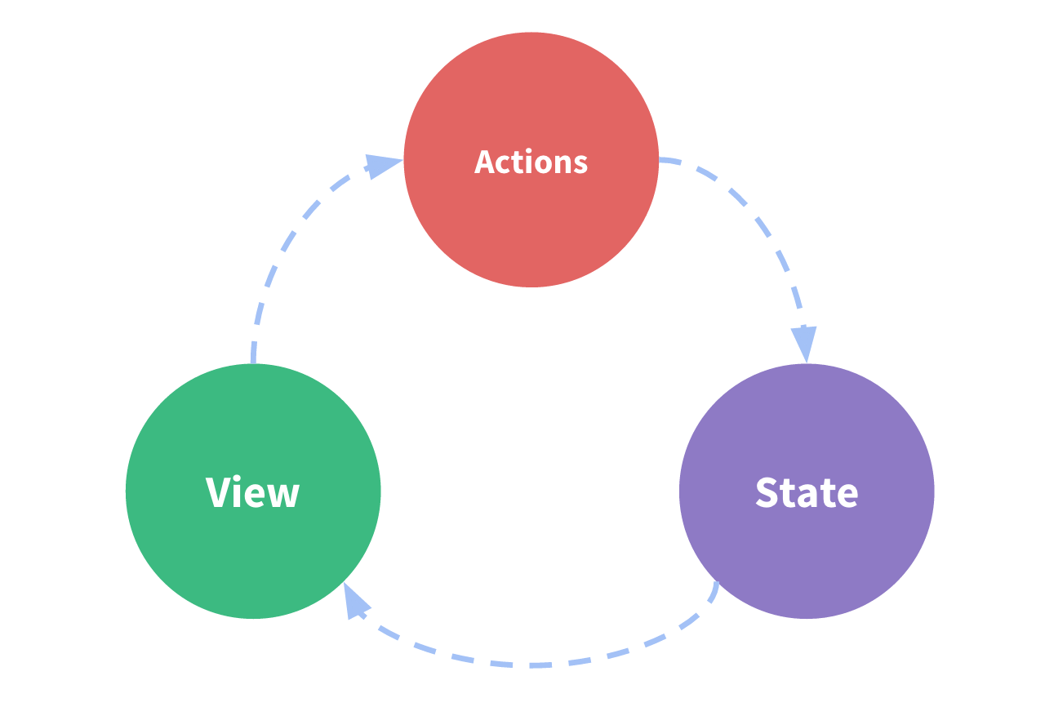
VUEX
Composant: le controller
Architecture dataflow: like Redux :)
librairie tiers MAIS officielle
à installer
npm install vuex --save
Notes:
on verra en détails les @Input() et @Output() dans la suite

Slide 163
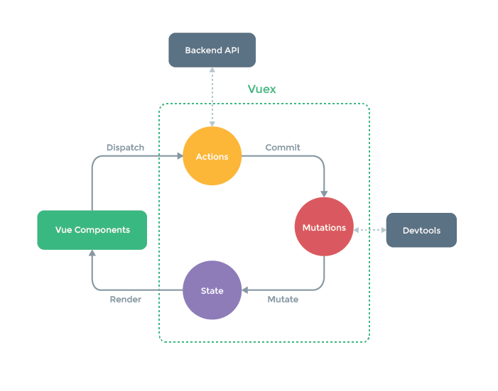
VUEX
Composant: le controller
3 éléments
state et getters
mutations
actions
Notes:
on verra en détails les @Input() et @Output() dans la suite

Slide 164
Le Store
Composant: le controller
import Vue from 'vue'
import Vuex from 'vuex'
Vue.use(Vuex)
// initial state
const state = {..}
// getters
const getters = {...}
// actions
const actions = {...}
// mutations
const mutations = {...}
export default new Vuex.Store({
state,
actions,
getters,
mutations
})
unité de base qui va contenir
le state
les getters
les actions
les mutations
va être injecté dans notre instance Vue: this.$store dans les composants
new Vue({
...
store
})
Notes:
on verra en détails les @Input() et @Output() dans la suite

Slide 165
Le State
Composant: le controller
Dans le Store:
const state = {
people: [],
search: ''
}
Dans le composant
computed: {
search: function(){
return this.$store.state.search;
}
},
map de clé valeurs
Propriété state
récupérer dans le store par this.$store
Notes:
on verra en détails les @Input() et @Output() dans la suite

Slide 166
Les getters
Composant: le controller
Dans le Store:
getters: { doneTodos : state => { return state.todos.filter(todo => todo.done) } }
Dans le composant
computed: {
doneTodosCount () { return this.$store.getters.doneTodos }
},
Pour travailler sur le state
Propriété getters
“computed” du store
Pour centraliser un traitement
filtre, tri…
Notes:
on verra en détails les @Input() et @Output() dans la suite

Slide 167
Les mutations
Composant: le controller
Dans le Store:
mutations: { increment (state,payload) {
state.count=payload.amount; },
[types.FETCH_ALL](state, { people }) {
state.people = people;
}
}
Dans le composant
this.$store.commit('increment', 10) this.$store.commit('increment', {amount:10})
this.$store.commit({type:'increment',amount:10})
SEULE façon de modifier le state
Propriété mutations
déclenchée par un commit
les mutations sont réactives
les mutations sont synchrones
Utiliser des constantes pour les types de mutations
Notes:
on verra en détails les @Input() et @Output() dans la suite

Slide 168
Les actions
Composant: le controller
Dans le Store:
actions: { increment (context) { context.commit('increment') } }
Dans le composant
this.$store.dispatch('increment', 10) this.$store.dispatch('increment', {amount:10})
this.$store.dispatch({type:'increment',amount:10})
},
Propriété actions
commit des mutations
traitement asynchrones
déclenchée par un dispatch
Notes:
on verra en détails les @Input() et @Output() dans la suite

Slide 169
Les helpers
Composant: le controller
Dans le composant
computed: { ...mapGetters([ 'doneTodosCount' ])
},
methods: { ...mapMutations(['increment']),
...mapActions({add: 'increment'}) }
mapGetter
mapMutations
mapActions
Notes:
on verra en détails les @Input() et @Output() dans la suite

Slide 170
Exercice 19 : Je branche Vuex
19
localhost:8080/step19
Vous disposez d’un squelette de Store
Nous allons mettre en place une architecture Vuex pour
récupérer la liste des utilisateurs
Filtrer le tableau
Une action pour la requête
Une mutation et un getter pour le filtre
Notes:
Exo bonus

Slide 171
SOLUTION
localhost:8080/step19_solution

Slide 172
BONUS
Tests unitaires

Slide 173

Pourquoi des tests unitaires alors que...
Composant: le controller
Notes:
on verra en détails les @Input() et @Output() dans la suite

Slide 174
Parce que...
Composant: le controller
Notes:
on verra en détails les @Input() et @Output() dans la suite

Slide 175
Les tests unitaires permettent de...
Composant: le controller
éviter les régressions
documenter le code
s'assurer qu'un bug ne réapparaisse pas / plus
challenger l'architecture de l'appli
refuser une PR de Cyril qui n'a pas voulu les écrire ;-)
Notes:
on verra en détails les @Input() et @Output() dans la suite

Slide 176
Tests unitaires dans une appli Vue
Dans le test: import Vue from 'vue' import MyComponent from 'path/to/MyComponent.vue'
describe('MyComponent', () => { it('has a created hook', () => { expect(typeof MyComponent.created).toBe('function') }) it('correctly sets the message when created', () => { const vm = new Vue(MyComponent).$mount() expect(vm.message).toBe('bye!') })
it('sets the correct default data', () => { expect(typeof MyComponent.data).toBe('function') const defaultData = MyComponent.data() expect(defaultData.message).toBe('hello!') }) })
On teste :
le cycle de vie du composant
les méthodes
les props
l'affichage / rendu du composant
Pour cela, il suffit d'importer Vue et votre composant dans un test unitaire

Slide 177
Quelques notes sur les tests unitaires
De nombreuses équipes "choisissent" (ou oublient) de tester unitairement les applis Front : c'est une mauvaise pratique car la logique applicative se déplace progressivement chez le client au lieu d'être prise en charge par un serveur
Certains font le choix de ne pas tester le rendu (seule la logique est testée unitairement) : c'est tolérable, mais prévoyez alors des tests end-to-end pour votre appli (vue-cli propose cypress.io qui est très facile d'utilisation)
Si vous vous retrouvez à écrire plusieurs fois le même test pour des composants différents, réécrivez vos composants ! Les tests unitaires sont de bons révélateurs des infractions au principe DRY (Don't Repeat Yourself)
Attention au contexte des fonctions de votre librairie de test ! La plupart des frameworks de testing (jasmise, mocha, ...) utilisent des méthodes comme describe(...), beforeEach(...) ou it(...) et sont exécutées une fois l'interprétation de tous les scripts terminée, ce qui peut avoir des effets de bord inattendus !

Slide 178
Exercice 20 : J'écris des tests unitaires
20
localhost:8080/step20
Vous disposez d’un exemple dans le dossier tests/unit
Créez le fichier components/SearchBar.spec.js dans le dossier ???
Ajoutez les tests unitaires de ce composant, qui doit :
Récupérer la valeur entrée dans la barre de recherche
Transmettre au composant parent la valeur recherchée
Notes:
Exo bonus

Slide 179
Ressources

Slide 180
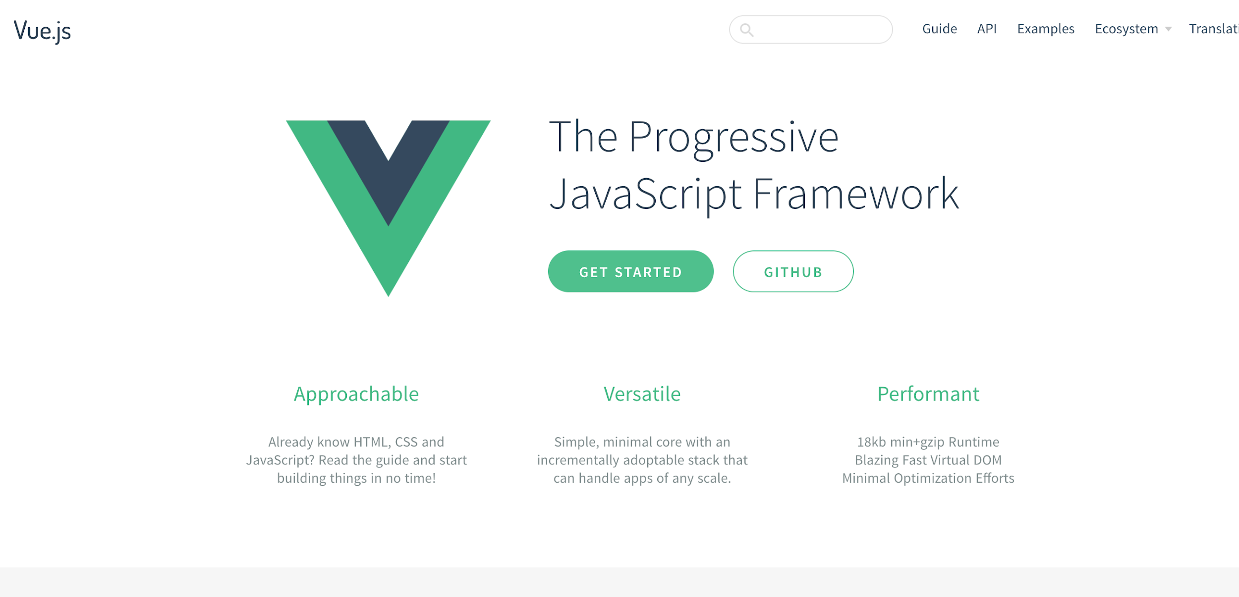
Ressources
Site Officiel : https://vuejs.org/
vue-cli: https://morningstar.engineering/vue-ui-a-first-look-916600d9a918
Extensions: https://chrome.google.com/webstore/detail/vuejs-devtools/nhdogjmejiglipccpnnnanhbledajbpd
vue-router : https://router.vuejs.org/en/
vuelidate : https://monterail.github.io/vuelidate/
vee-validate: http://vee-validate.logaretm.com/#about
Ressources: https://github.com/vuejs/awesome-vue

